Slide 7
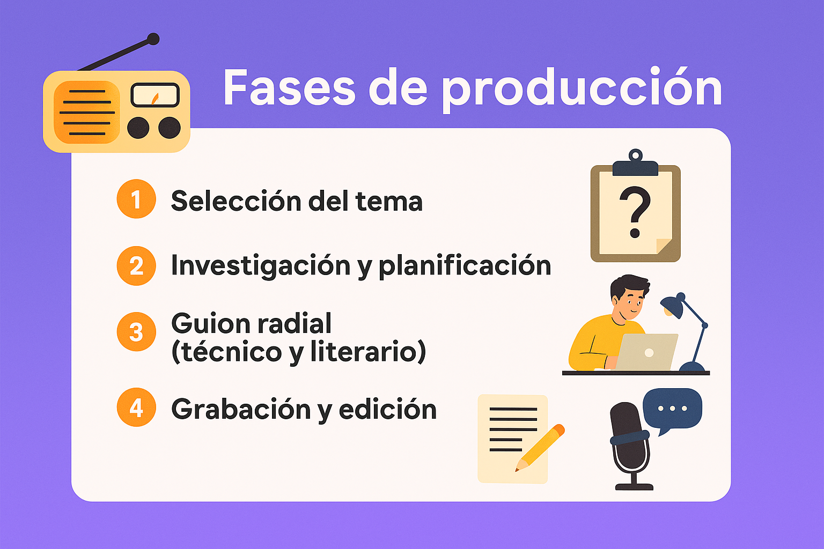
IDEA
SELECCIÓN DEL TEMA
PLANIFICACIÓN
INVESTIGACIÓN
SELECCIÓM
EVALUACIÓN
GUIÓN TÉCNICO LITERARIO
GRABACIÓN Y EDICIÓN
PRESENTACIÓN

